Slide 1

字符串
周磊

Slide 2

C语言
只要被双引号”引起来的叫什么呢？
知识回顾 新课导入 目标及重难点 新授 总结与合作探究 作业 限时检测

Slide 3
C语言
字符串定义
注意点
练习
目标：
知识回顾 新课导入 目标及重难点 新授 总结与合作探究 作业 限时检测

Slide 4
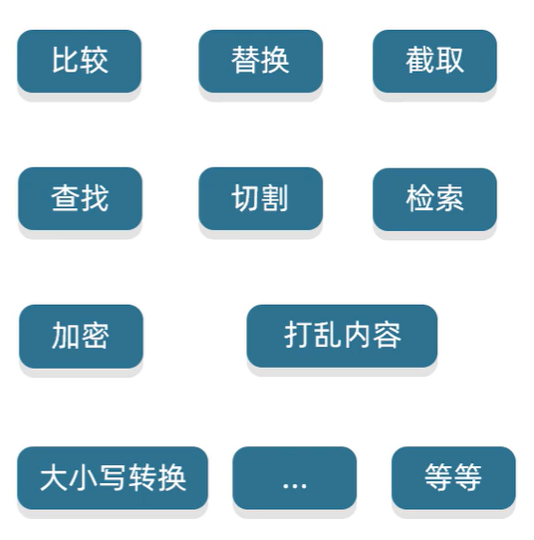
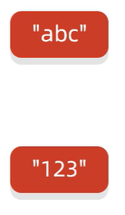
C语言
一、字符串
知识回顾 新课导入 目标及重难点 新授 总结与合作探究 作业 限时检测

Slide 5
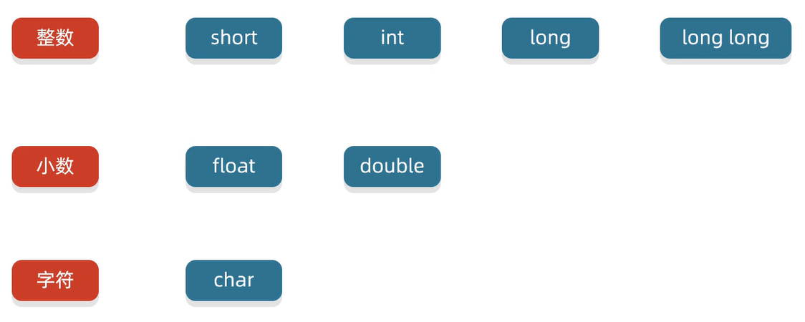
C语言
一、字符串
知识回顾 新课导入 目标及重难点 新授 总结与合作探究 作业 限时检测

Slide 6
C语言
一、字符串
“zhoulaoshi”
‘z’ ‘h’ ‘o’ ‘u’ ‘l’ ‘a’ ‘o’ ‘s’ ‘h’ ‘i’ ‘\0’
知识回顾 新课导入 目标及重难点 新授 总结与合作探究 作业 限时检测

Slide 7
C语言
一、字符串
定义：
char str[4] = {‘a’,‘b’,‘c’, ‘\0’};
太麻烦了
在C语言中，字符串的本质是字符数组，而末尾的 \0（空字符，NULL字符）是字符串结束标记。
知识回顾 新课导入 目标及重难点 新授 总结与合作探究 作业 限时检测

Slide 8
C语言
一、字符串
定义字符串的两种方式：
char str[4] = “abc”; //方式1
char* str = “abc”; // 方式2，指针定义
知识回顾 新课导入 目标及重难点 新授 总结与合作探究 作业 限时检测

Slide 9
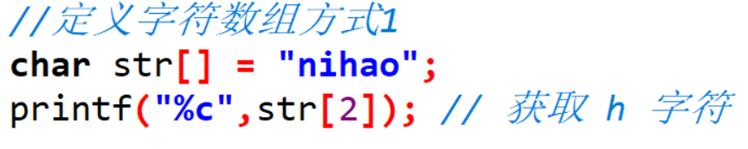
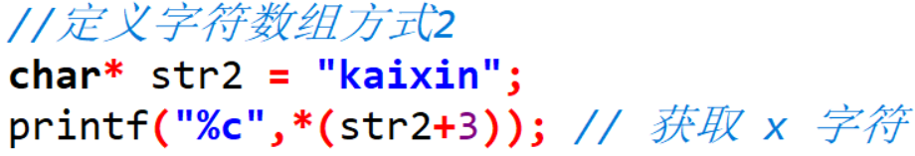
C语言
一、字符串
如何获取字符数组里的某个字符呢？
知识回顾 新课导入 目标及重难点 新授 总结与合作探究 作业 限时检测

Slide 10
C语言
二、字符串注意点
char str1[4] = “abc”;
使用字符数组+双引号定义字符串时注意点：
1、C语言的底层会把”abc”转成字符数组进行保存，并且在末尾还要再加上’\0’。
2、数组的长度，要么不写，如果写，要把结束标记的空间预留出来。
3、字符串的内容是可以修改的。
4、初始化字符串时，只能使用字符串常量，字符串常量：用双引号 ““ 引起来的字符序列。例如 ”Hello, world!“。
5、在C语言中数组不能直接赋值给另一个数组来进行初始化。
知识回顾 新课导入 目标及重难点 新授 总结与合作探究 作业 限时检测

Slide 11
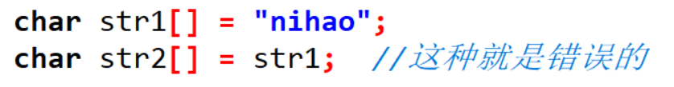
C语言
一、字符串
初始化字符数组错误情况：
知识回顾 新课导入 目标及重难点 新授 总结与合作探究 作业 限时检测

Slide 12
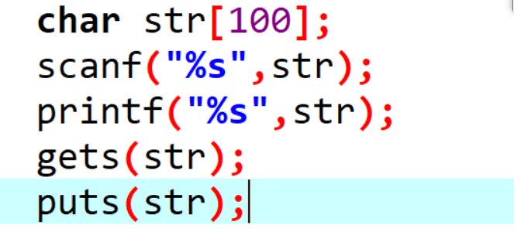
C语言
一、字符串的输入和输出
知识回顾 新课导入 目标及重难点 新授 总结与合作探究 作业 限时检测

Slide 13
C语言
三、练习
键盘录入一个字符串，使用程序实现在控制台遍历该字符串。
知识回顾 新课导入 目标及重难点 新授 总结与合作探究 作业 限时检测

Slide 14
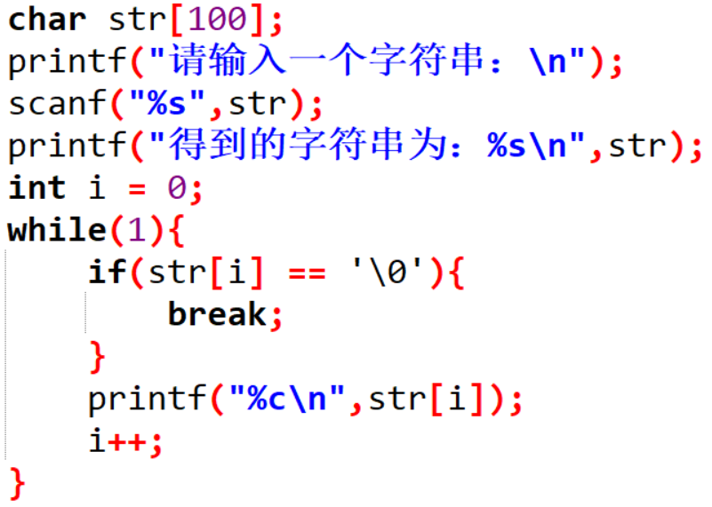
C语言
三、练习 – 答案1
知识回顾 新课导入 目标及重难点 新授 总结与合作探究 作业 限时检测

Slide 15
C语言
四、指针数组
如何定义一个数组存储班级学生的名字呢？
定义字符串的两种方式：
char str[4] = “abc”; //方式1
char* str = “abc”; // 方式2
二维数组
指针数组
知识回顾 新课导入 目标及重难点 新授 总结与合作探究 作业 限时检测

Slide 16
C语言
四、字符串数组-案例
需求：定义一个数组存储5个学生的名字并遍历。
知识回顾 新课导入 目标及重难点 新授 总结与合作探究 作业 限时检测

Slide 17
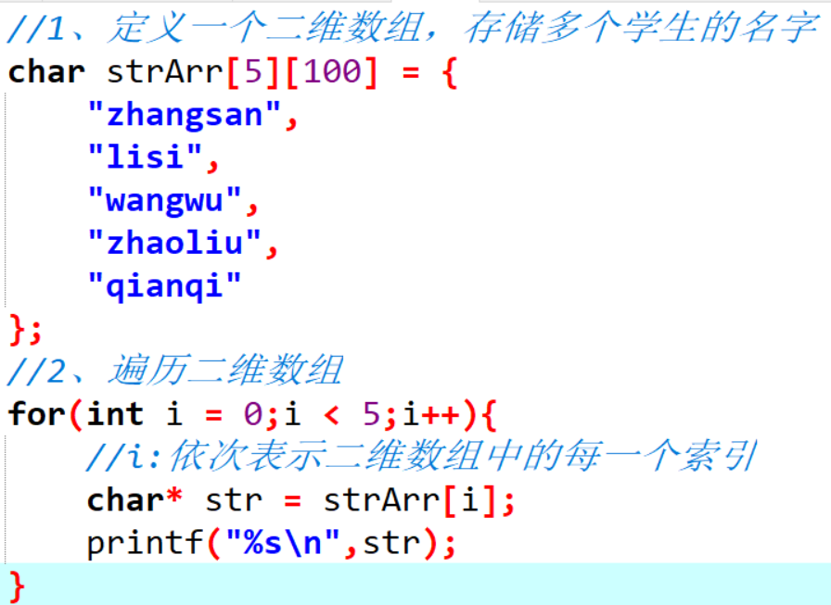
C语言
四、字符串数组
知识回顾 新课导入 目标及重难点 新授 总结与合作探究 作业 限时检测

Slide 18
总结
字符串定义
注意点
知识回顾 新课导入 目标及重难点 新授 总结与合作探究 作业 限时检测

Slide 19
作业
1、键盘录入一个字符串，使用程序实现在控制台遍历该字符串。
2、定义一个数组存储5个最好朋友的名字并遍历。
知识回顾 新课导入 目标及重难点 新授 总结与合作探究 作业 限时检测

Slide 20
限时检测
如何定义字符串？
知识回顾 新课导入 目标及重难点 新授 总结与合作探究 作业 限时检测

